Slide 1
Mobilização de dados atravès do GBIF – perspectivas gerais
Tim Hirsch, Deputy Director, GBIF Secretariat
SiB-Br Relaunch event, Brasilia, 25 November 2014

Slide 2
O Que É O GBIF?
Colaboração intergovernamental
Estabelecido 2001, recomendação do painel científico da OCDE
Promove and facilita acesso livre e aberto aos dados sobre biodiversidade atravès do internet
52 paises participantes, 40 organizações
Rede de ´nós´ nacionais e temáticos
Secretariado em Copenhague

Slide 3
O QUE É QUE O GBIF FAZ?
Promove padrões comuns e ferramentas livres para o gerenciamento e compartilho de dados sobre a biodiversidade
Mantém plataforma mundial e serviços de web www.gbif.org
Oferece orientação na construção de redes nacionais de informação sobre a biodiversidade
Rede colaborativa nas escalas globais e regionais
www.gbif.org

Slide 4
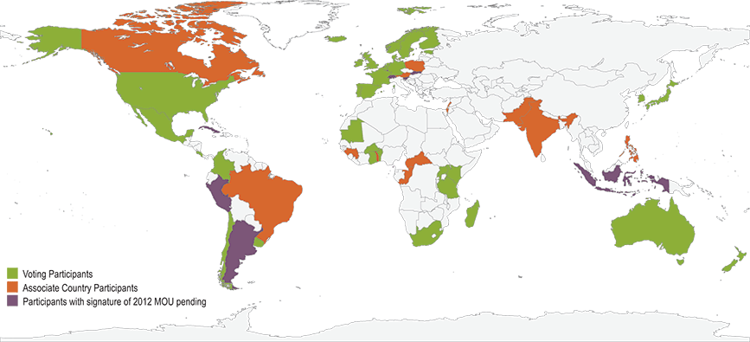
Paises participantes no gbif
http://www.gbif.org/participation/summary
Notes:
There are two modes of participation in GBIF. Voting Participants are countries that have decided to make a financial contribution to core funds, as outlined in the MoU and the GBIF Financial Regulations, and have voting rights on the Governing Board. Associate Participants are 1) countries that have not yet decided to make a financial contribution (time-limited to five years) or 2) intergovernmental organizations, international organizations, or other organizations with an international scope, and economies. Associate Participants may attend Governing Board meetings but do not have a vote.

Slide 5
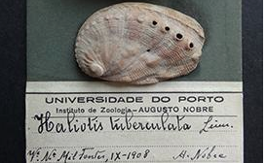
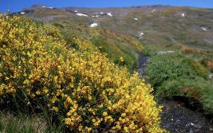

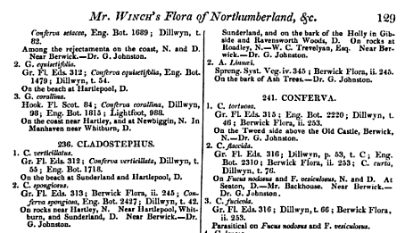
Tipos de dados compartilhados no GBIF
Coleções de museos, herbários
Pesquisas, monitoramento
Observações de cidadãos
Recordes extraidos da literatura

Slide 6
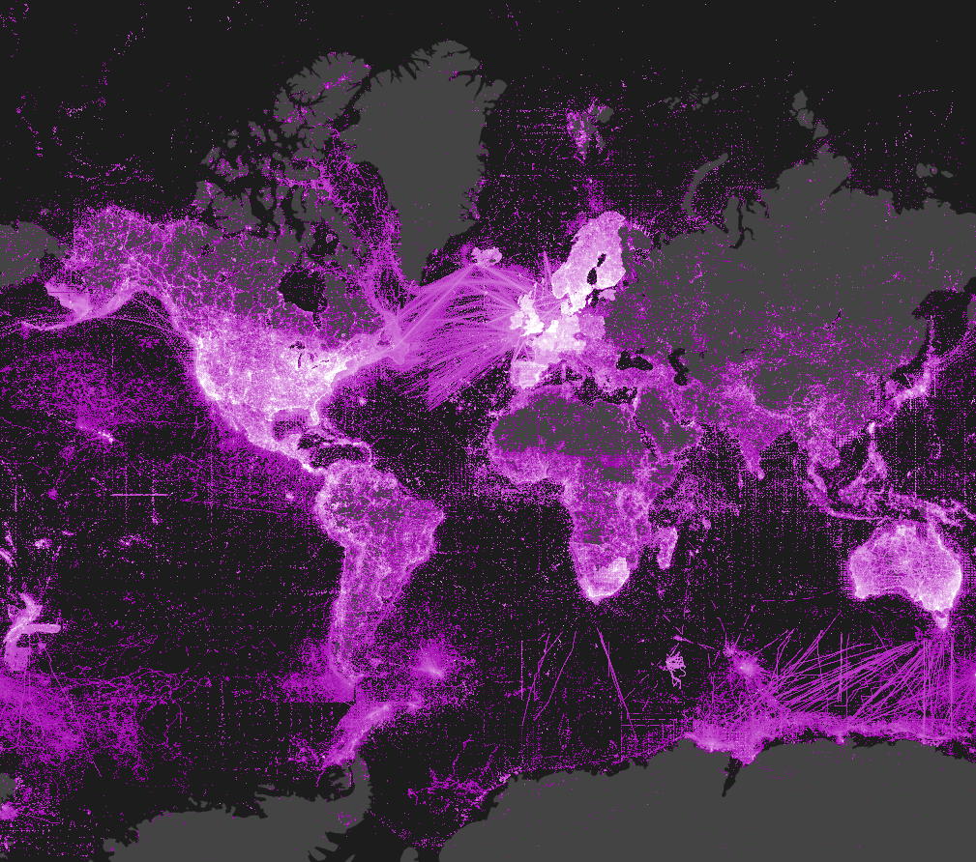
GBIF em nÚMEROS
518m recordes da ocorrência de espécies
1.4m espécies
13,852 conjuntos de dados
644 publicadores de dados

Slide 7
Mobilização de dados 2007-2014

Slide 8
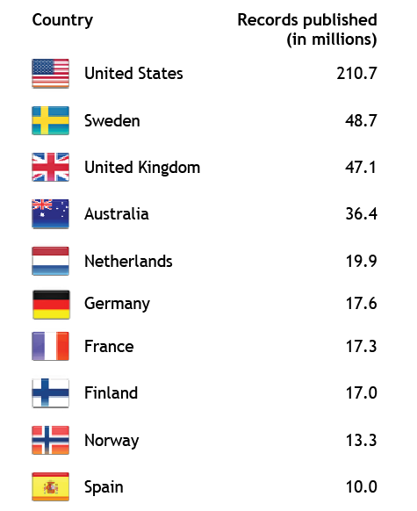
Quem está mobilizando?
Top 10 Participant Countries—Total number of records published
(as of 31 October 2014)

Slide 9

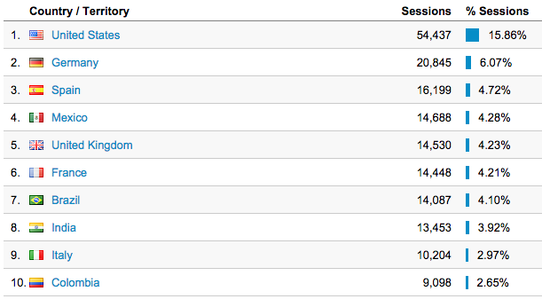
Para quem?
Visits to GBIF.org, top ten countries, via analytics.google.com

Slide 10
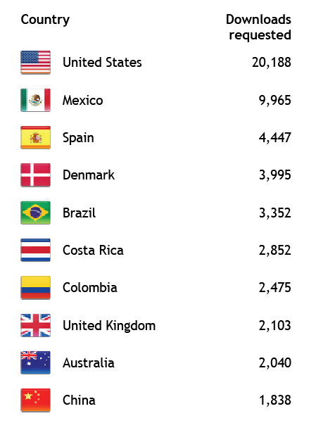
Downloads de dados por pais
70,609 total requests from users in 106 countries, islands and territories
Top 10 countries, by download requests (1 Jan - 31 October 2014)

Slide 11
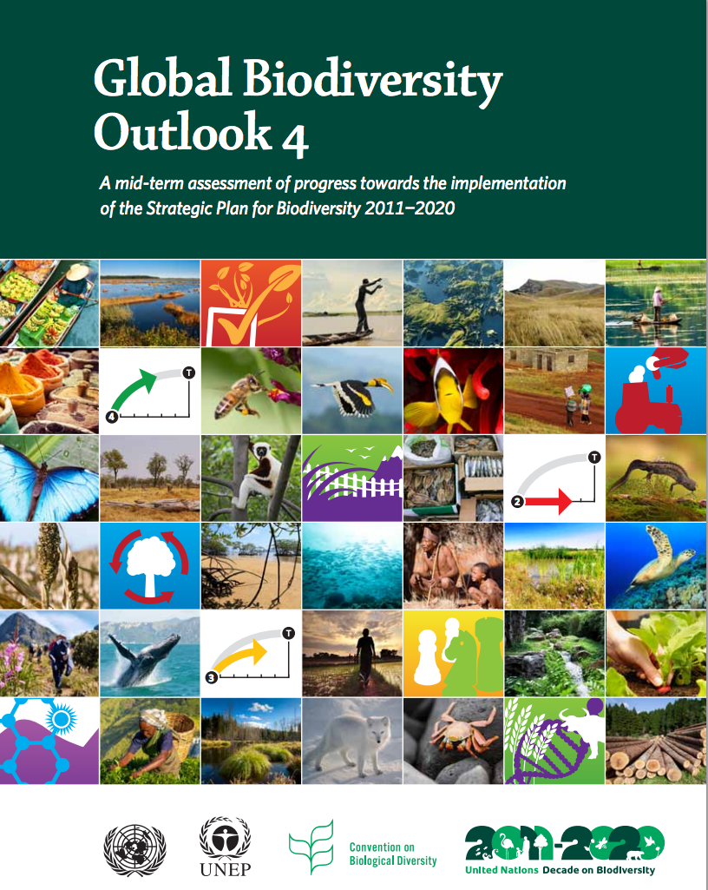

PorquÉ mobilizar?
Ações chaves para acelerar o progresso em direção às metas de 2020 incluindo:
"Strengthening and promoting the further mobilization of and access to data by, for example, encouraging the use of common informatics standards and protocols, promoting a culture of data sharing, investing in digitization of natural history collections and promoting citizen scientists' contributions to the body of biodiversity observations"
www.cbd.int/gbo4

